Slide 1
Где они живут и что им нужно?
Дорофей Пролесковский
Juno
byGIS Meetup 2016.10

Slide 2
Люди живут в домах
Что будет,
  если мы просто поделим
всё население минска
  на всю его жилплощадь?

Slide 3
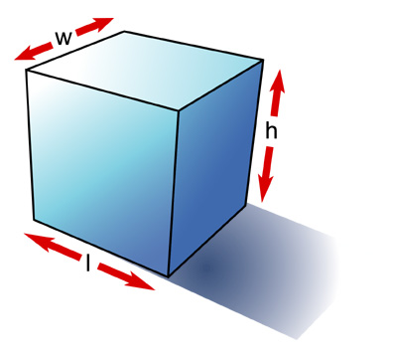
Где взять жилплощадь Минска?
Жилую площадь дома можно оценить,
как площадь основания,
перемноженную на количество этажей

Slide 4
Источники данных
OpenStreetMap.org
  у зданий есть назначение
  taginfo.openstreetmap.org
OpenData.by

Slide 5
Знай свои инструменты!
JOSM для правки OpenStreetMap
Linux
PostgreSQL / PostGIS
  osm2pgsql + osmupdate
  DataGrip как IDE
QGIS для визуализации результатов
  QuickMapServices – карта-подложка без проблем
  OSMEditorRemoteControl – быстрый прыжок в JOSM

Slide 6
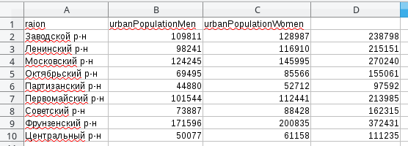

OpenData.by / перепись 2009 года
добавлено в OpenStreetMap

Slide 7
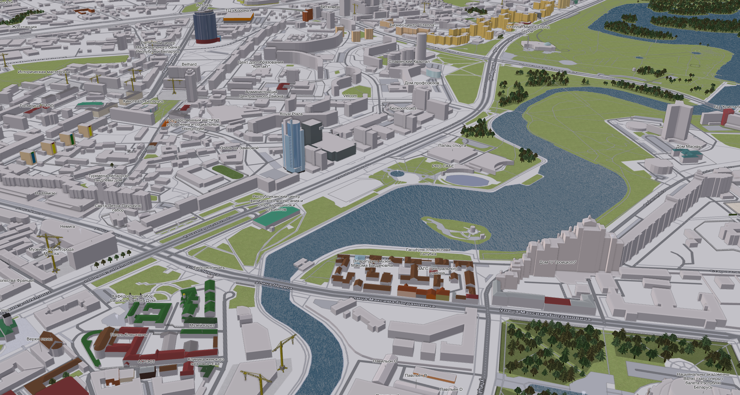
OpenStreetMap – трёхмерная карта

Slide 8

Добавить этажность
Подойти к дому
Запустить на телефоне maps.me
Посчитать ряды окон на фасаде
Внести в maps.me
PROFIT

Slide 9
Как угадать этажность для расчётов
Посмотреть в тип квартала
  residential=urban – 5 этажей
  residential=rural – 1 этаж
Посмотреть популярное значение в радиусе километра
Взять из соседнего дома с этажностью

Slide 10
Не считать нежилые дома
Квартал landuse =
  Industrial,
  commercial,
  retail,
  garages
будет нежилым
Детский сад, школа, университет, офис – необитаемы по ночам

Slide 11
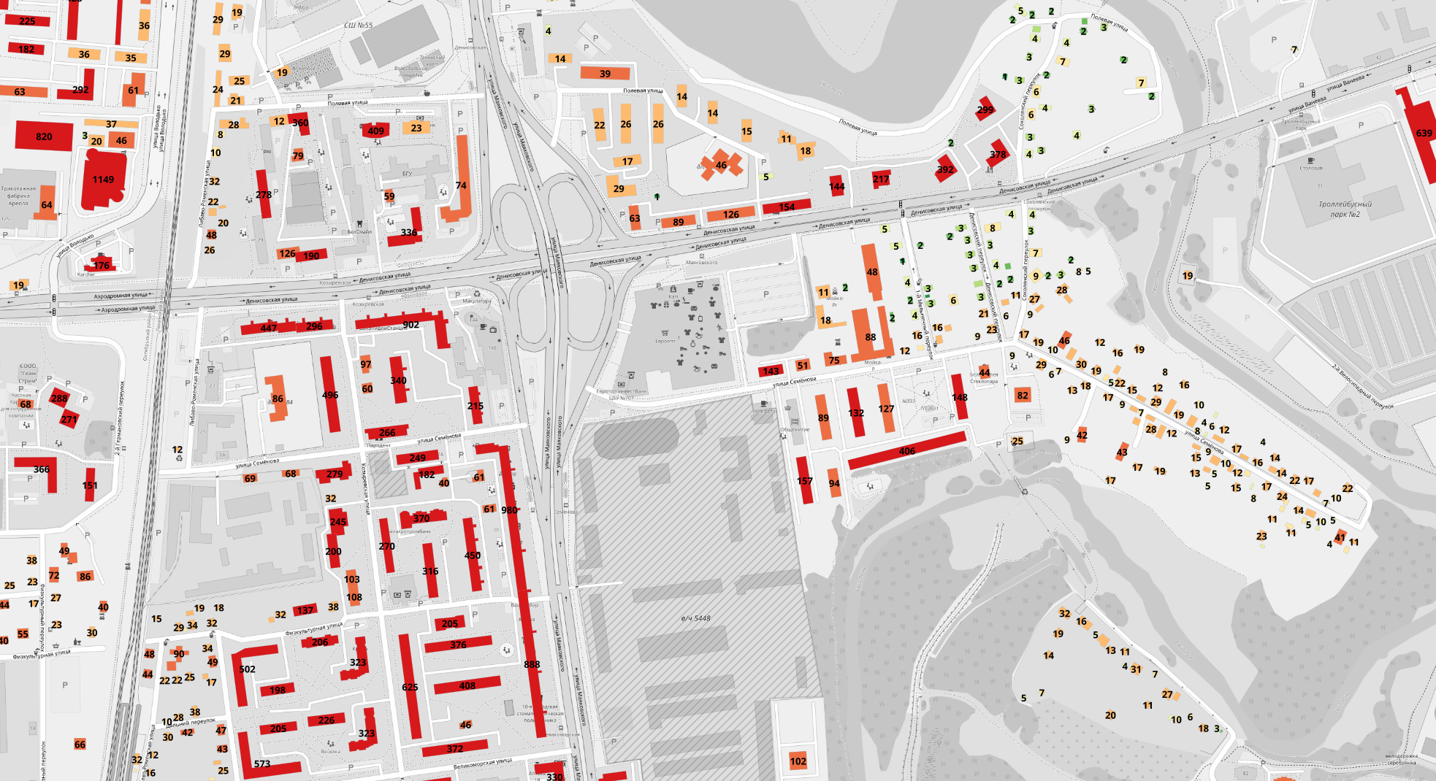
Cколько людей тут живёт?

Slide 12
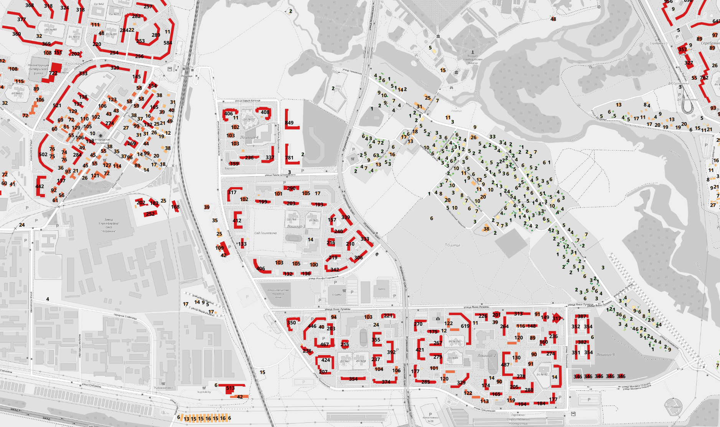
Cколько людей тут живёт?

Slide 13
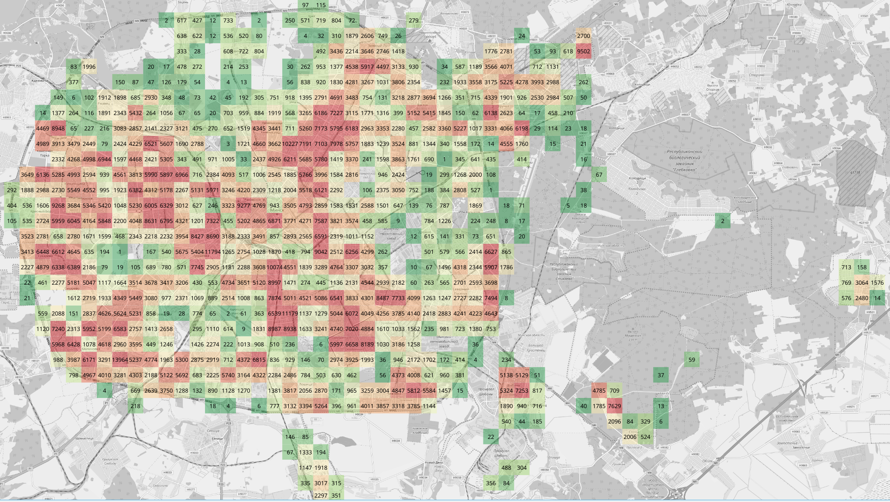

Slide 14
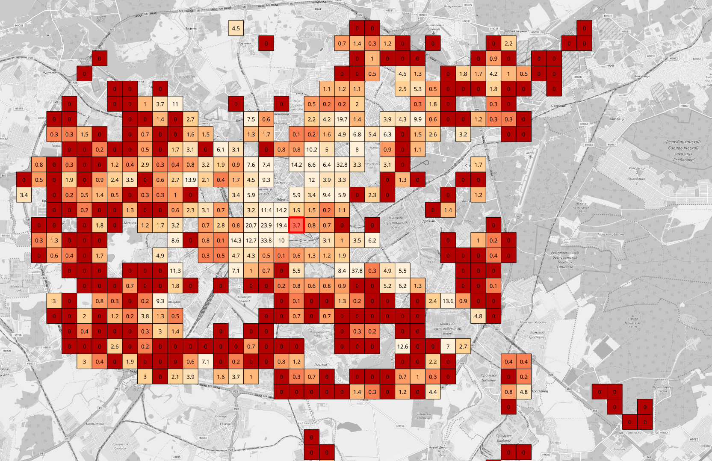
Где не хватает кафе?
число кафе на 1000 человек

Slide 15
Каким вопросом задаться
Где люди работают и учатся?
Где нужнее всего новое метро?

Slide 16
Как сделать такое самому
Мой код и данные: https://github.com/Komzpa/minsk-population
Спрашивайте в чате http://telegram.me/bygis
Дерзайте! :)

